Slide 1

結核月報入力時の留意事項
2023/7/5版
Ver.1.0
兵庫県保健医療部感染症等対策室感染症対策課

Slide 2
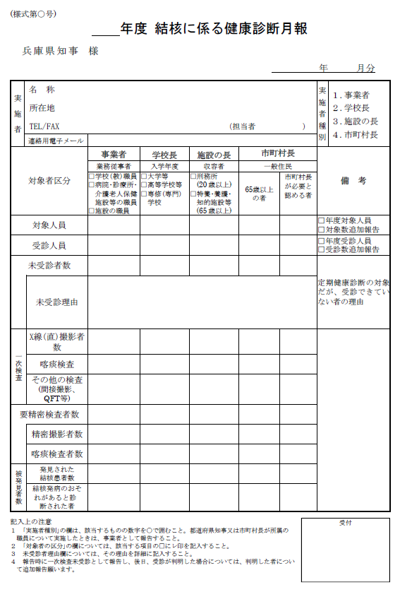
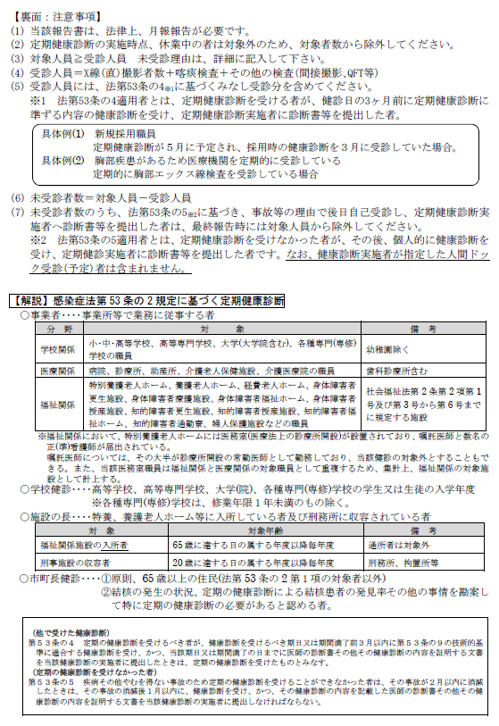
結核月報（紙様式）
表面
裏面

Slide 3
１）健康診断実施、報告に係る根拠法令
感染症の予防及び感染症の患者に対する医療に関する法律（感染症法）
（定期の健康診断）
第五十三条の二 労働安全衛生法（昭和四十七年法律第五十七号）第二条第三号に規定する事業者（以下この章及び第十三章において「事業者」という。）、学校（専修学校及び各種学校を含み、修業年限が一年未満のものを除く。以下同じ。）の長又は矯正施設その他の施設で政令で定めるもの（以下この章及び第十三章において「施設」という。）の長は、それぞれ当該事業者の行う事業において業務に従事する者、当該学校の学生、生徒若しくは児童又は当該施設に収容されている者（小学校就学の始期に達しない者を除く。）であって政令で定めるものに対して、政令で定める定期において、期日又は期間を指定して、結核に係る定期の健康診断を行わなければならない。
２ （略）
３ 市町村長は、その管轄する区域内に居住する者（小学校就学の始期に達しない者を除く。）のうち、第一項の健康診断の対象者以外の者であって政令で定めるものに対して、政令で定める定期において、保健所長（保健所設置市等にあっては、都道府県知事）の指示を受け期日又は期間を指定して、結核に係る定期の健康診断を行わなければならない。
４ （略）
５ （略）
（通報又は報告）
第五十三条の七 健康診断実施者は、定期の健康診断を行ったときは、その健康診断（第五十三条の四又は第五十三条の五の規定による診断書その他の文書の提出を受けた健康診断を含む。）につき、受診者の数その他厚生労働省令で定める事項を当該健康診断を行った場所を管轄する保健所長（その場所が保健所設置市等の区域内であるときは、保健所長及び保健所設置市等の長）を経由して、都道府県知事に通報又は報告しなければならない。
２ 前項の規定は、他の法律又はこれに基づく命令若しくは規則の規定による健康診断実施者が、第五十三条の二第四項の規定により同条第一項の規定による健康診断とみなされる健康診断を行った場合について準用する。

Slide 4
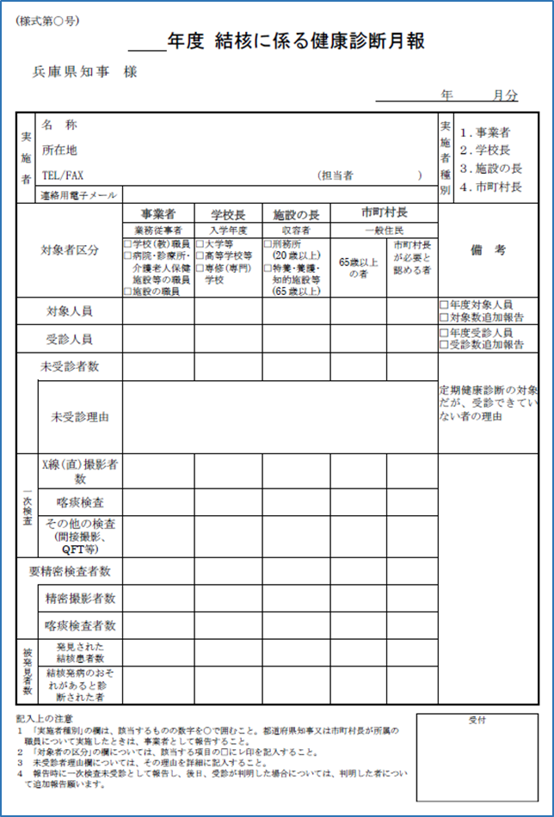
２）報告方法
従来(紙やFAX)
エクセル入力による電磁的方法による報告
電磁様式
○適用時期 令和６年度から適用
ただし、令和５年度についても、移行期間として適用できるため、ご活用ください。
○提出先 管轄の健康福祉事務所
PCや対応ソフトがない等の場合は、従来どおりFAX等での報告をお願いします。

Slide 5
３）報告例①
基本情報
特別養護老人ホーム ○○
（施設区分がある場合、特別養護老人ホームやケアハウスとわかるよう入力願います）
受診状況を照会することがありますので対応できる方
毎日確認できるアドレス
対象年度の入力

Slide 6
３）報告例②
入力情報＿事業者
5月に健診を実施、1名は出張で受診できなかった
翌月受診した

Slide 7
３）報告例③
入力情報＿学校長
間接撮影はこちらに入力
４月に健診を実施、数名不登校等で受診できなかった、要精密も1名
翌月4名受診したが、数名未受診となった。
6月も勧奨したが、退学者もあり。
先月の要精密者の受診結果を把握
最終的な状況を補正欄に入力すれば、退学者は対象から除外される。

Slide 8
３）報告例④
入力情報＿施設長
寝たきり者は喀痰検査で代用するなどの対応をお願いします
1月末時点の入所者数
胸部に昔の陰影があるなど、経過観察が必要な方は入力
最終的な状況を補正欄に入力すれば確定。

Slide 9
４）よくある質問
Q1 | 令和５年度から電磁的方法（エクセルファイル）による報告が必須ですか？
 | 既に紙やFAX等による報告を済まされている施設は、再度、電磁的方法による報告は不要です。 令和５年度は移行期間となり、電磁的方法による報告も可能としています。
Q2 | PCや対応ソフトがない等の場合の紙様式や電磁様式に改正はありますか？
 | あります 従来からの主な改正点として、①代表者名の削除、②連絡用メールアドレスの記載、③FAX番号の追記、④Ｘ線撮影者数欄を直接撮影とし、その他の検査者数欄の検査方法例を記載（間接撮影やIGRA検査のQFTなど）
Q3 | いつ提出すればよいですか？
 | 法的には月報となっています（翌月の10日までに通報又は報告） 管轄の健康福祉事務所が指示する期限を遵守してください
Q4 | 妊娠の疑いで受診しない者の取り扱いは？
 | 強制的に受検させることはよくありません できる限り健診の時期をずらすなどの対応をお願いします 原則、疑いや妊娠で受検できなかった場合は未受診扱いとなります。
Q5 | 報告用エクセルファイルを編集したいのですが、解除パスワードを教えてもらえませんか？
 | 当該ファイルの列や行の削除、セルの内容編集等をしてしまうと集計ができなくなりますので、そのままご使用ください。 計算式等に不具合があった場合、更新したファイルを提供する予定ですので、常に最新版をご使用願います。

